Slide 1
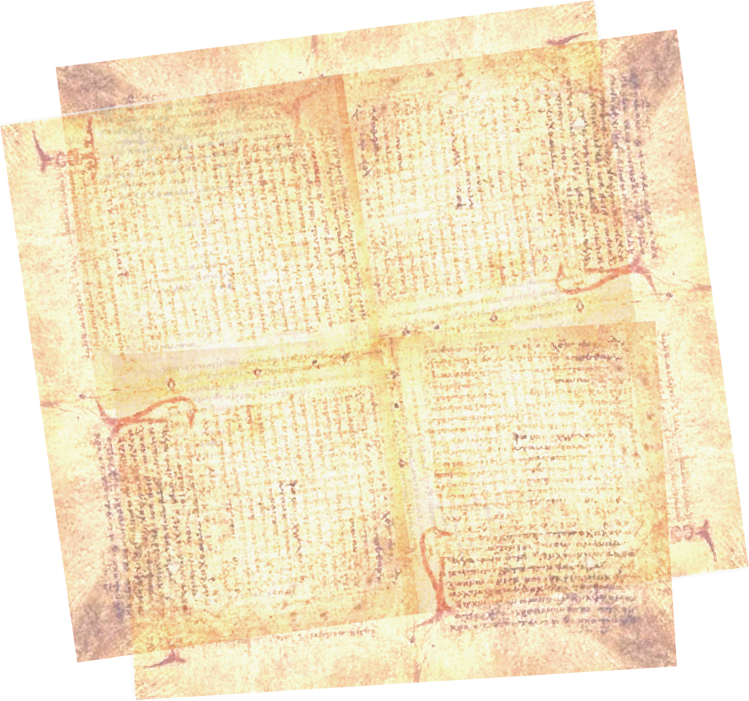
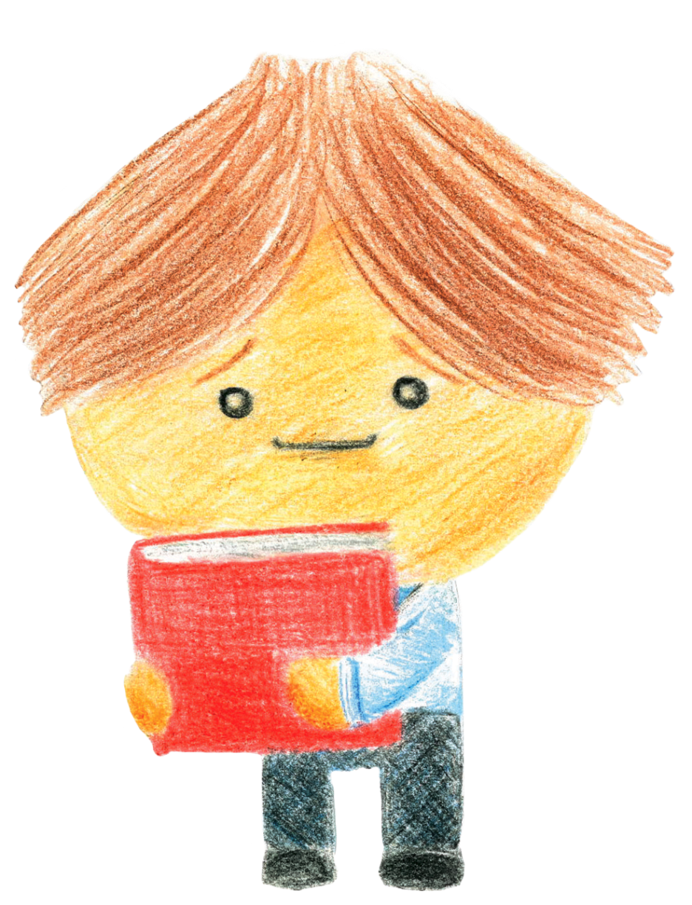
繪本禮物
大作戰

Slide 2
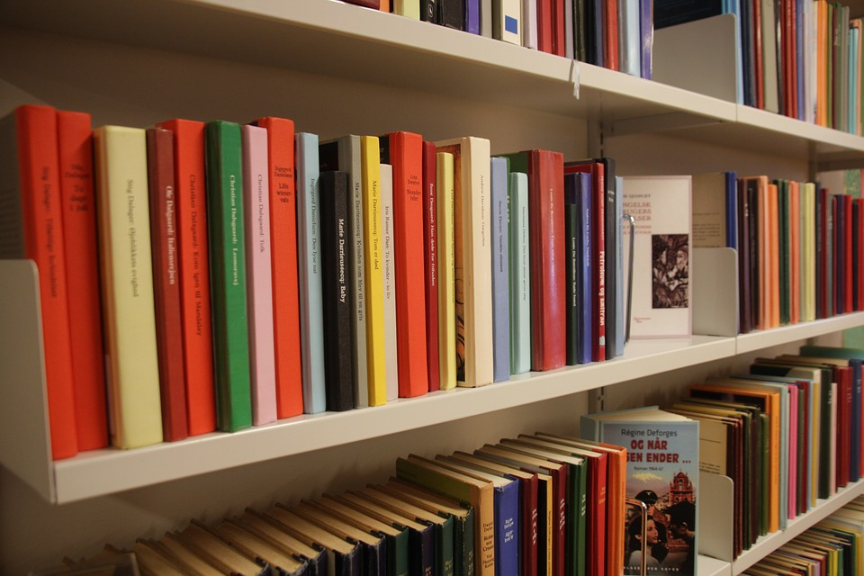

皮克雀‧布可斯
Picture Books
世界上最喜歡繪本的人，
家裡有滿滿一屋子的繪本書!
每一本書他只要看過一次
就絕對不會忘記
大家都叫他―――皮可先生！

Slide 3

皮可先生
又得到一本新的繪本書
他把書放在書桌上
打算等明天睡醒之後看

Slide 4
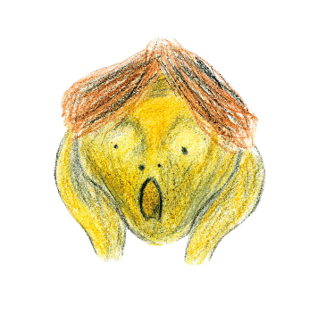
那本書不見了!
第二天早上……

Slide 5


親愛的皮可先生:
您新買的繪本實在太好看了
我覺得應該要和大家一起分享
所以我把書拿去圖書館了
如果你想找回書
就到圖書館去吧!
您忠誠的
Notes:
故事文本:
這時候，皮可先生發現桌上

Slide 6
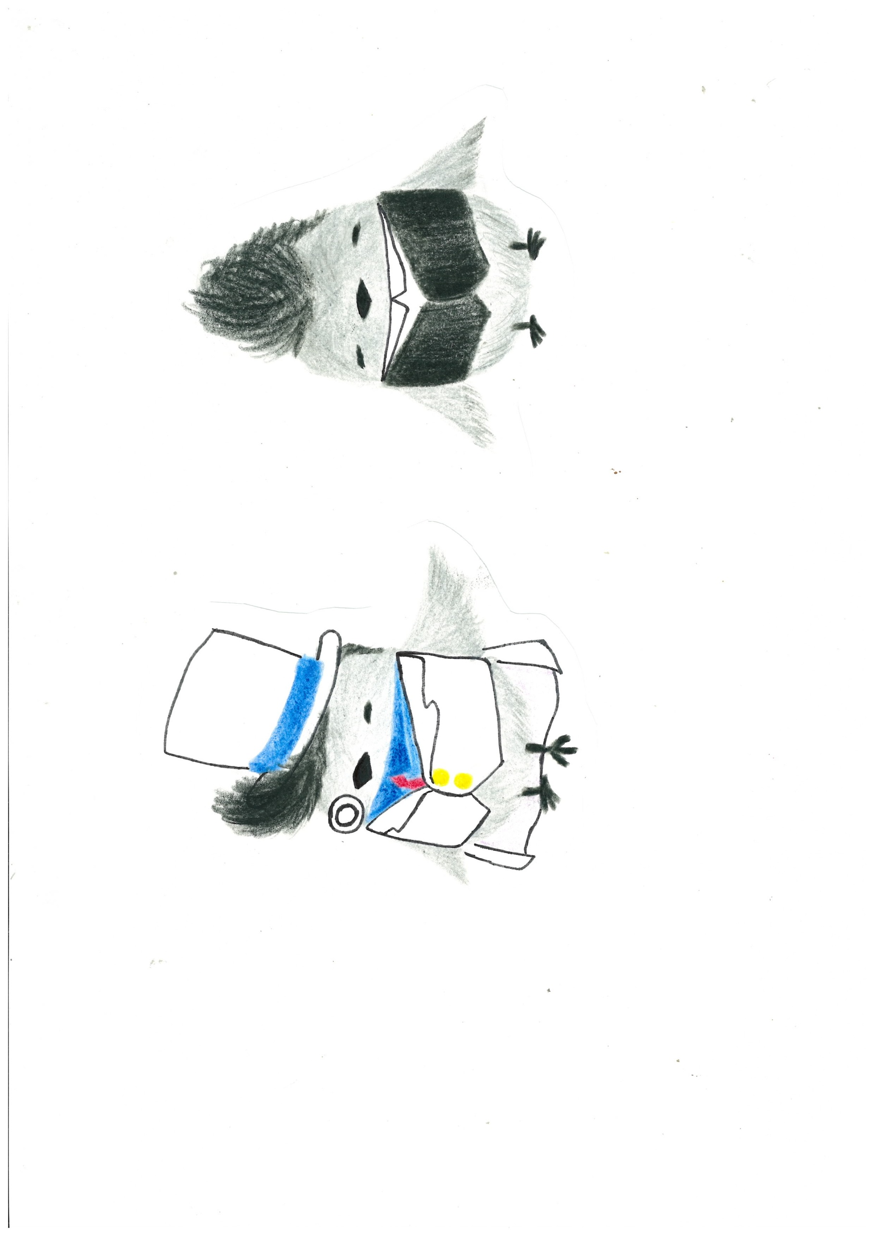
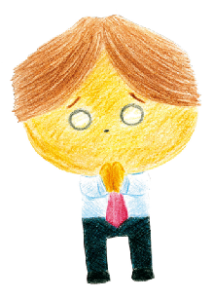
遇到了一個從沒見過的圖書館館員…
皮可先生趕緊跑到圖書館
Notes:
故事文本:
皮可 你好，你是新的館員嗎?
館員(?) 貓頭鷹今天有事，我來搬他代班。您需要甚麼嗎?
皮可 我的書被怪盜拿來圖書館，可以請你把書還給我嗎?
館員(?) 我看看…今天有三本新書，哪一本才是您的呢?
皮可 我…不知道…我只稍微看了一點點
館員(?) 這樣好了，你念念看，我請大家看看哪本書是你的書好了

Slide 7

Notes:
先介紹三本書
並將繪本圖卡發給各組
念一段書中的內容
請小朋友舉手搶答(用圖卡作答)

Slide 8
這時候，館員突然……

Slide 9
怪盜雞德
Magic Chick
只偷書的怪盜
喜歡偷走好看的書
送到圖書館去
作案後會留下 的印記
Notes:
故事文本:
原來這個奇怪的圖書館員就是偷走書的怪盜!

Slide 10
Notes:
故事原本:
怪盜:
果然，你是個非常喜歡書的人
不過把好看的故事分享給別人
會更快樂喔
後會有期，掰~(按一下讓怪盜消失)

Slide 11
Notes:
故事文本:
皮可:
不論如何把書拿回來了
…雖然他偷走我的書
不過他說的對
這麼多好看的繪本只有我看
實在是太可惜了
我想(趁某個節日)送給每個朋友一本繪本
可以請你們幫我選書好不好?

Slide 12
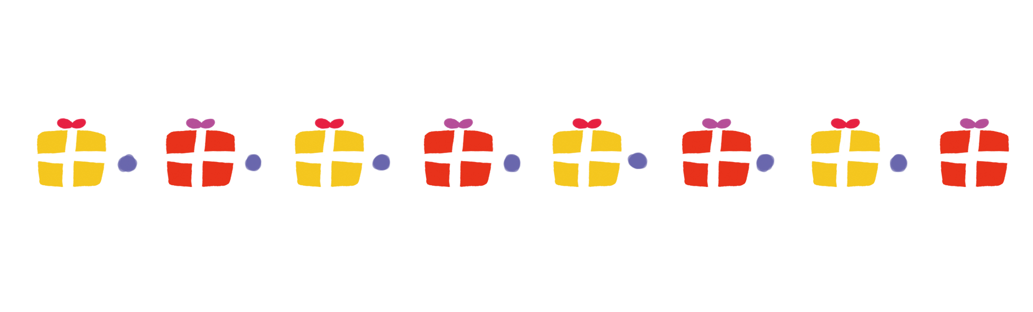
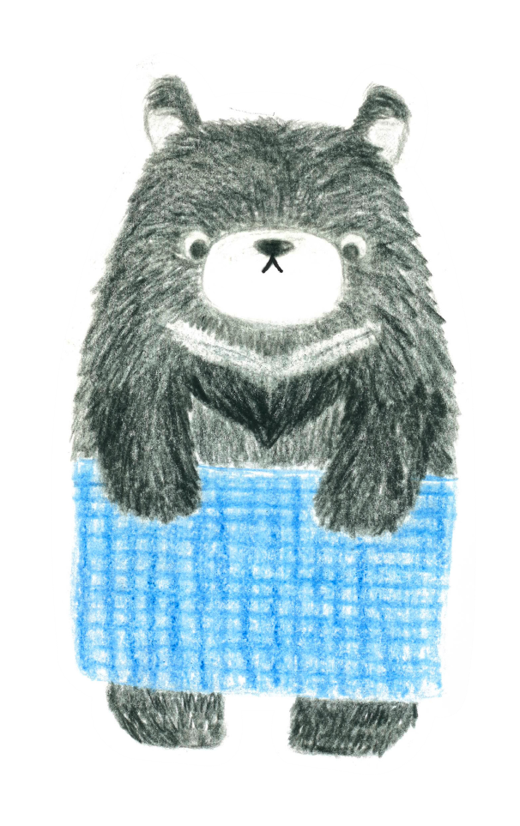
熊老闆
經營一家叫作 Café Black
的咖啡廳
最近正忙著構思新菜單
Notes:
要怎樣才能幫助熊老闆呢?
如果要做出新的料理
可能要哪種類型的書呢?
(最後引導向食物，有更好的答案也可以)

Slide 13
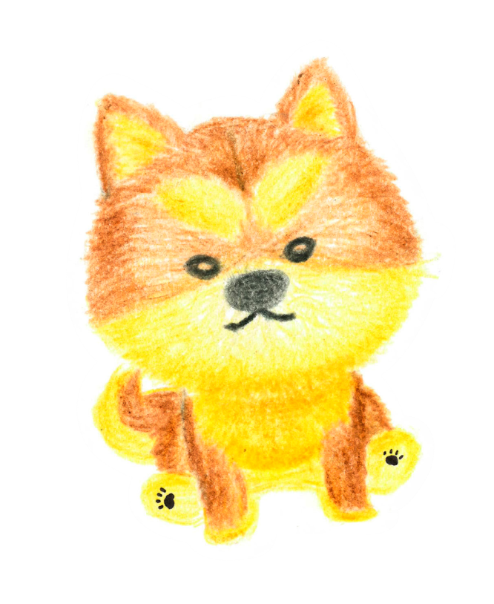
柴犬小八
有一天主人搭火車出門
就沒有回家了……
所以總是一個人
獨自在火車站等著主人
Notes:
小八總是一個人很孤單
他為什麼還在等著主人呢?
有什麼樣的書可以安慰他呢?
(最後引導向思念，有更好的答案也可以
尋找可以讓他懷念與主人美好時光的書)

Slide 14
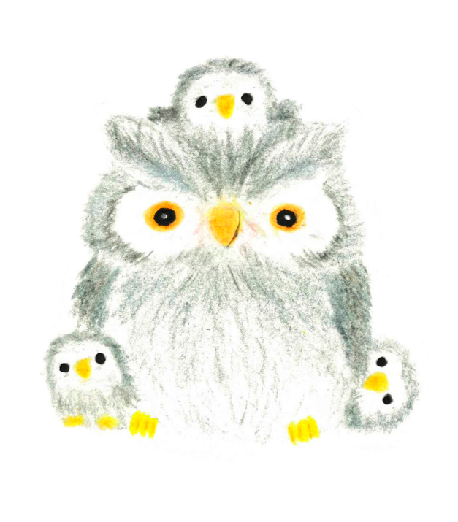
貓頭鷹爸爸
圖書館館員
最近家裡多了三胞胎
所以正忙著找新家
Notes:
他們正在找一個更大的新家
貓頭鷹喜歡住在哪裡呢?
找找看哪本書裡會介紹適合的地方吧
(最後引導向樹木，有更好的答案也可以)

Slide 15
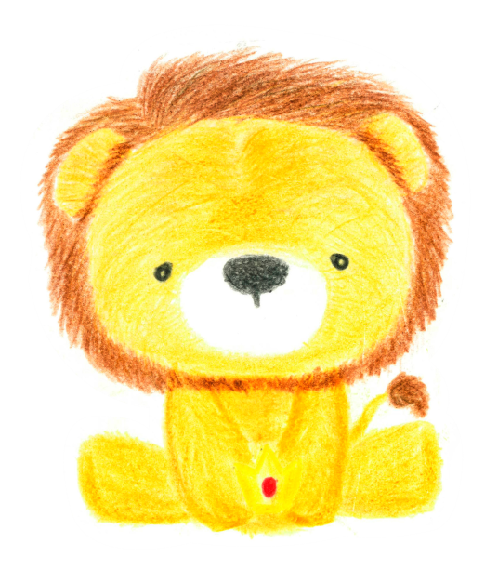
小獅子
害怕黑黑的地方
害怕尖尖的東西
害怕胡蘿蔔……
懷疑膽小的自己
真的可以成為動物之王嗎?
Notes:
你有沒有害怕的東西呢?
小獅子害怕好多東西
有沒有哪本書裡的故事可以幫助小獅子呢?
(最後引導向勇氣，有更好的答案也可以)

Slide 16
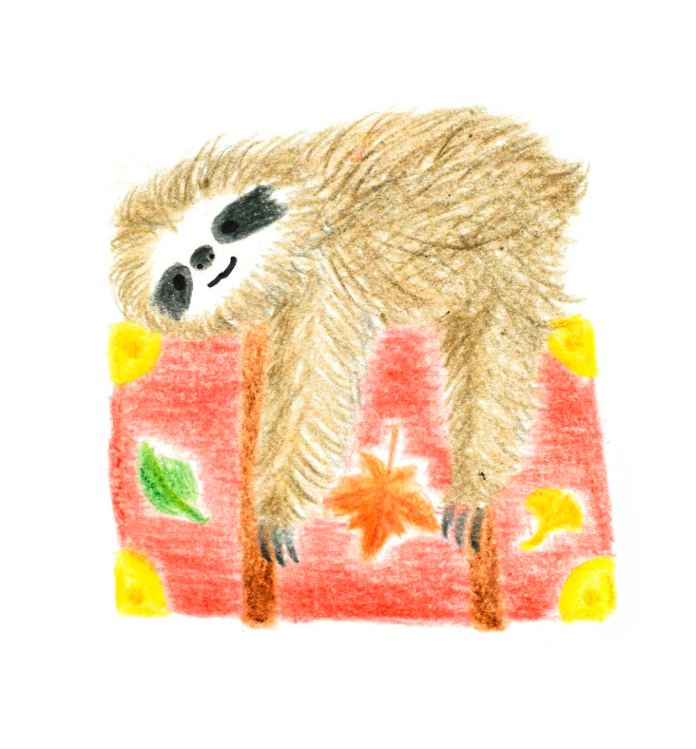
樹懶背包客
好…喜…歡…
好…喜…歡…旅…行…喔…
可是…已經…
走了…一年…了…
阿里…山…到了…嗎…
Notes:
樹懶喜歡做什麼?
你覺得他可能需要什麼幫助?
找一本可以幫助他到處旅行的書吧?
(最後引導向交通工具(旅行)，有更好的答案也可以)

Slide 18
Notes:
故事文本:
皮可:
謝謝你們幫我挑選適合的禮物
相信我的朋友們收到繪本
都會非常高興的
那麼下次再見囉~
(如果有準備獎勵可以接下面)
我的朋友也送了我很多回禮
我想把這些回禮轉送給你們(努力選書的人)

